Slide 1
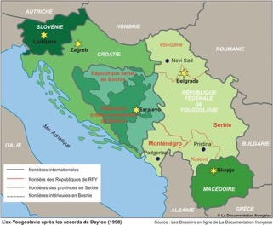
Europe Sud-Est: Slovénie, Croatie, Serbie, Bosnie-Herzégovine, Monténégro, Macédoine, Albanie, Kosovo, Bulgarie, Roumanie, Grèce

Slide 2
Introduction
30/09, Europe: l’histoire des états et régions et la genèse des Institutions
07/10, Economies, systèmes politiques et la crise de L’UE
21/10, Sociétés, langues et religions et l’importance pour L’UE
Pays I : Allemagne, Autriche, Suisse, Pologne et Irlande
Trois conflits au sein de l’UE: Allemagne, Pologne, Irlande
18/11, Pays II: Italie et Europe du Sud Est
Régions I: Relations réguliers avec l’UE
Une région autonome en Allemagne : Bavière Sarah Horn
Fonctionnement d’un micro état : L’exemple de San Marino Chiara Calegari
25.11. Pays III: Espagne, Portugal, Grand Bretagne
Régions II : Relations tendus avec l’UE
La principauté d’Andorre et les liens avec les mouvements indépendantistes en Espagne Alexis Toth
Gibraltar, le rocher avec son statut spécial, revendiqué depuis toujours par l’Espagne. » Benjamin Decomble
La République turque de Chypre du Nord Emilie Fourgeot
2.12. Pays IV: Pays Scandinaves; Benelux
Régions III : Politique extérieure de l’UE
La Moldavie entre la Russie et l'Union Européenne Remus Balan
La politique extérieure de l’UE : L’exemple du traitement du territoire de la Crimée. Alexane Potier
9.12. Gestion et actions d’une programme Europenne: Le resseau des routes de Charles V
13.1. CC

Slide 3
1. Structure et histoire 2. Institutions 3. Pouvoirs et courants politiques

Slide 4
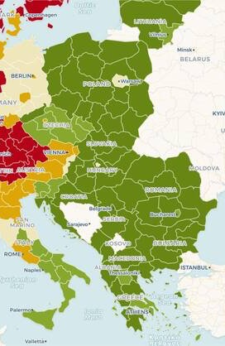
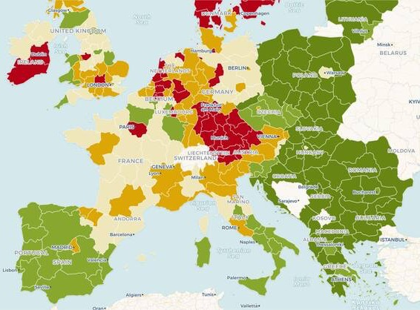
Pays:
PIB en Europe, répartition des richesses

Slide 5
https://www.touteleurope.eu/actualite/budget-europeen-pays-contributeurs-et-pays-beneficiaires.html

Slide 6
Europe Sud-Est
Les « Balkans » deviennent synonymes de
complexité nationale,
conflits sans fin,
éclatement et de morcellement.
d’où le terme de « balkanisation »

Slide 7
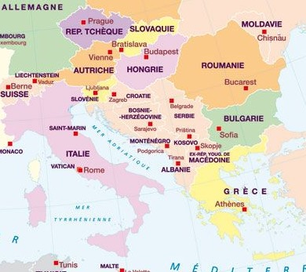
Pays:
Slovénie
Croatie
Serbie
Bosnie-Herzégovine
Monténégro
Albanie
Kosovo
Macédoine
Roumanie
Bulgarie
Grèce
Moldavie

Slide 8
Pays
Slovénie. Capitale Ljubljana. 20 000 km², 2 millions d’habitants
Croatie. Capitale Zagreb. ≈55 000 km². ≈4 500 000 habitants
Bosnie-Herzégovine ≈50 000 km2, ≈4 millions d’habitants
Monténégro. Capitale: Podgorica ≈15 000 km², 600 000 habitants
Serbie. Capitale: Belgrade ≈75 OOO Km², 7 500 000 habitants
Kosovo. Capitale Pristina ≈10 000 km², ≈1,5 millions d’habitants
Macédoine. Capitale Skopje ≈25 000 km², 2 millions d’habitants
Albanie. Capitale Tirana ≈30 000 km², 3 000 000 d’habitants
Bulgarie. Capitale : Sofia 110 000 km2, ≈8 millions d’habitants
Roumanie. Capitale Bucarest ≈250 000 km2, ≈22 millions d’habitants
Grèce. Capitale Athènes

Slide 9
Peuples, langues, religions, alphabets
Pays | Peuple | Langue | Religion | Alphabet
Slovénie | Slovènes | slovène | catholique | latin
Croatie | Croates | serbo-croate | catholique | latin
Serbie | Serbes | serbo-croate | orthodoxe | cyrillique
Bosnie-Herzégovine | Bosniaques, Serbes, Croates | serbo-croate | catholique, orthodoxe, musulmane | latin, cyrillique
Monténégro | Monténégris/Serbes | serbo-croate | orthodoxe | latin remplace cyrillique
Macédoine | Macédoniens | macédonien | orthodoxe | cyrillique macédonien
Albanie | Albanais | albanais | musulman | latin
Kosovo | Albanais | albanais | musulman | latin

Slide 10
1) Géographie et paysages
A l’Ouest, la Dalmatie: La côté adriatique: Dalmatie (Croatie/Monténégro)
Nombreuses îles. Une région très touristique
Au Nord, le Danube , avec des plaines agricoles
Remarquable delta du Danube: Roumanie/Ukraine
A l’Est, la Mer Noire
Les Balkans, un pays de montagnes

Slide 11
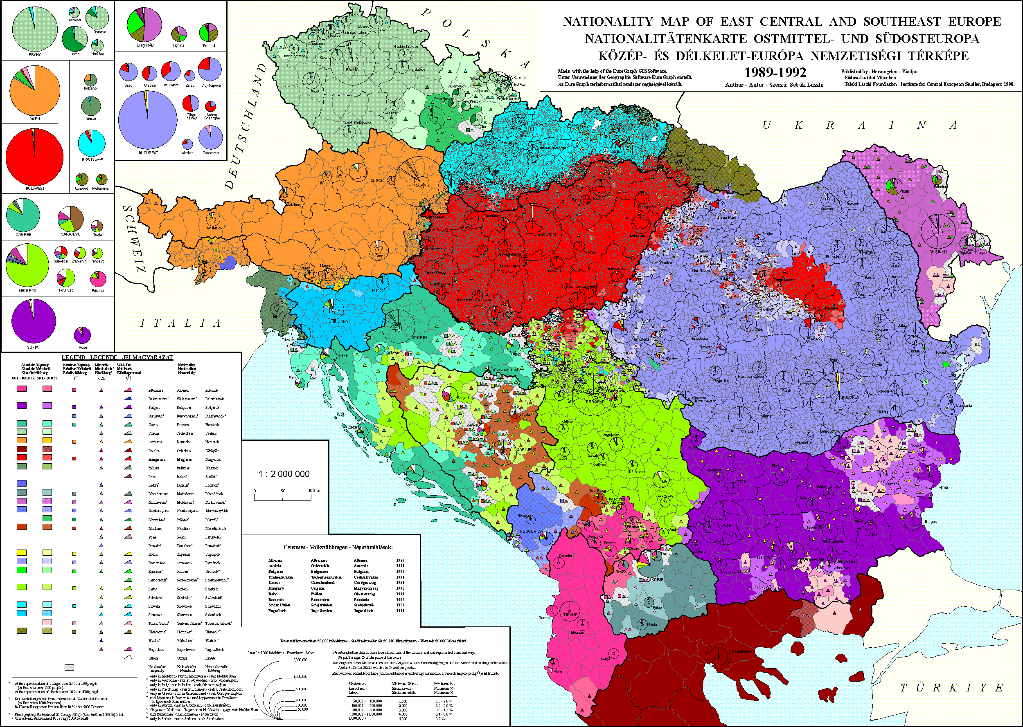
Notes:
11

Slide 12
Religions, alphabets et langues
Catholique: Slovénie, Croatie, Bosnie-Herzégovine
Orthodoxe: Serbie, Bosnie-Herzégovine, Monténégro, Macédoine, Bulgarie, Roumanie (mixte)
Musulmane: Albanie, Kosovo, Bosnie-Herzégovine
Latin: la plupart des pays
Cyrillique : Serbie, la Macédoine, la Bulgarie, partiellement Monténégro et Bosnie-Herzégovine
Langues indoeuropéennes
Slaves (serbo-croate, slovène, macédonien, bulgare)
Romanes: roumain (surtout)
Grec
Albanais
Langues non indo-européennes, minorités:
Hongroises
turques

Slide 13
Histoire
Pendant des siècles, les Balkans et la Grèce faisaient partie de l’Empire ottoman
Puis l’Empire des Habsbourg s’étend au détriment de l’Empire ottoman (jusqu’au Danube et à la côte adriatique)
Au 19e siècle, création d’Etats nationaux au fur et à mesure que l’Empire ottoman se désagrège:
Grèce, Serbie, Albanie, Bulgarie, Roumanie, Monténégro
Le terme de balkanisation décrit ce processus de morcellement
- Royaume des Serbes, Croates et Slovène -> qui devient rapidement la Yougoslavie, composé de pays indépendants
1. Serbie, Monténégro
2. ou qui faisaient partie de l’Empire austro-hongrois (Slovénie, Croatie)
- Une Roumanie agrandie par la Transylvanie hongroise après 1918

Slide 14
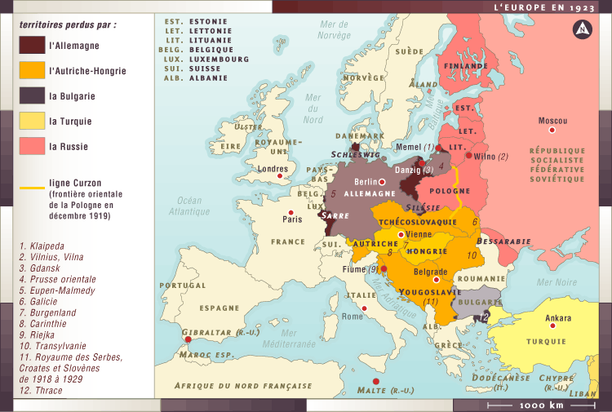
.
Europe en 1923
Notes:
14

Slide 15
Histoire: Les Balkans, une poudrière
En 1912 et 1913 ont eu lieu deux guerres balkaniques
Fin 1913, l’Empire ottoman n’occupe plus, en Europe, que la partie toujours turque aujourd’hui
Le nationalisme serbe, soutenu par l’Empire russe, s’oppose à l’occupation de la Bosnie-Herzégovine par l’Empire austro-hongrois
Juin 1914, assassinat de l’archiduc François-Ferdinand à Sarajevo
Prétexte pour le déclenchement de la Première Guerre mondiale
1917-18 Chute des Empires (russe, ottoman, austro-hongrois et allemand)

Slide 16
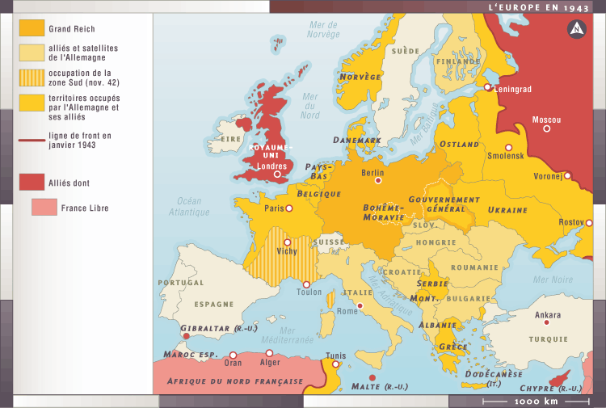
.
Europe en 1943
Notes:
16

Slide 17
Synthèse 20e/21e siècles
Yougoslavie rassemble les « Slaves du Sud »
Mais les tensions anciennes éclatent à nouveau après la mort de Tito
Série de confrontations aboutit à la dislocation de la Yougoslavie
7 nouveaux Etats: Slovénie, Croatie, Bosnie-Herzégovine, Serbie, Monténégro, Macédoine, Kosovo

Slide 18
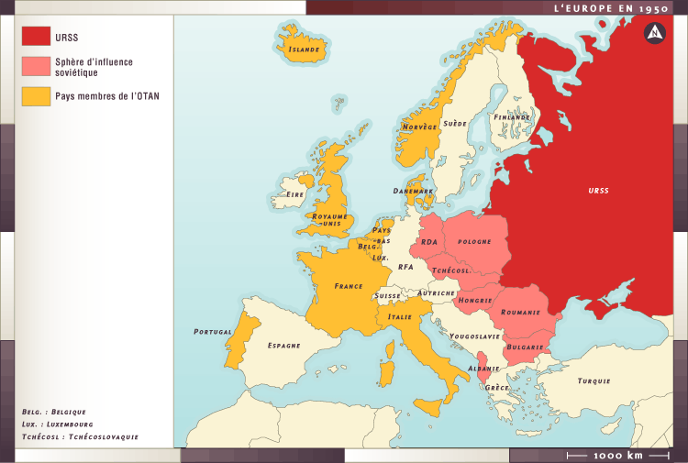
.
Europe en 1950
Notes:
18

Slide 19
Problèmes et tensions: Slaves et Turcs
À partir du Haut Moyen-Âge: Migration des peuples slaves et leur installation dans les Balkans
Puis mise en place de structures politiques (Serbie, Croatie, Bulgarie, Valachie (la future Roumanie)
Processus interrompu par l’arrivée des Turcs ottomans
L’Empire ottoman ne va pas cesser de s’étendre
Extension maximale au 17e siècle (mais le petit Monténégro indépendant). Puis, il va reculer à partir de 1683, 2e siège de Vienne
Naissance d’Etats nationaux: Grèce, Serbie, Valachie
L’Empire ottoman affaibli subit l’expansion des nouveaux Etats et l’annexion de la Bosnie – H

Slide 20
Problèmes et tensions: Les guerres de Yougoslavie
Guerre d’indépendance de la Slovénie, 1991
Guerre de Croatie, 1990 – 1995
Guerre en Bosnie, 1992-1995
Guerre croato-bosniaque, 1992-1994
Guerre du Kosovo, 1998 - 1999
Conflit en Madédoine, 2001
La guerre en Bosnie a causé la mort de 100 000 personnes
1,8 million de déplacés,
Epuration ethnique.
Exemple : le territoire de l’actuelle Republika Srpska (partie de la Bosnie)
quasi-disparition des Bosniaques de ce territoire :
1991 : Serbes 54 % ; Bosniaques 29 % ; Croates 9 % , autres 8%
1997 : Serbes 97 % ; Bosniaques 2 % ; Croates 1 % ; autres 0 %

Slide 21
1. Structure et histoire 2. Institutions 3. Pouvoirs et courants politiques

Slide 22
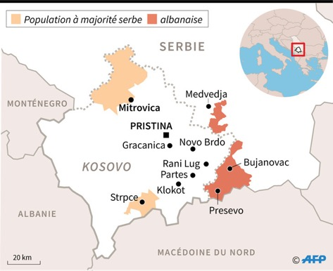
OTAN et UE
Adhésion de plusieurs pays des Balkans à l’OTAN: Roumanie, Bulgarie, Slovénie, Croatie
-> Serbie et Monténégro candidats
Les autres participent au « partenariat pour la paix »
Adhésion à l’UE de la Slovénie et de la Croatie
Sont candidats: Serbie, Monténégro (1925?) -> problème: Kosovo
Ouverture des négociations envisagée pour l’Albanie et la Macédoine

Slide 23
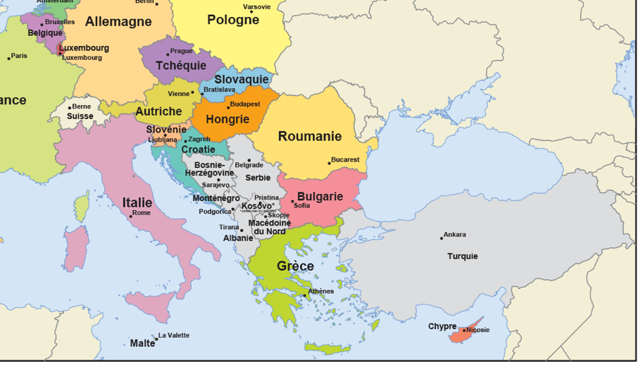
Détail: Pays de l’Europe: https://online.seterra.com/en/vgp/3007

Slide 24
Deux dispositif de maintien de la paix
Deux pays accueillent des dispositifs de maintien de la paix: Bosnie-Herzégovine et Kosovo

Slide 25
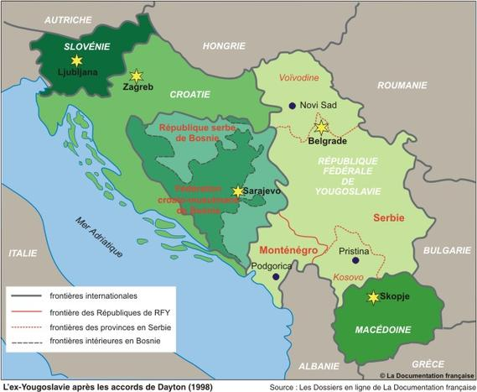
Notes:
25

Slide 26
La Bosnie-Herzégovine, un Etat complexe
Accords de Dayton (1995): partage de la Bosnie-Herzégovine en deux entités :
Fédération de Bosnie et Herzégovine (51 % du territoire et 70 % de la population) : Croates et Bosniaques musulmans
République serbe de Bosnie (49 % du territoire et 25 %)
Les habitants élisent 3 parlements différents
Chaque entité est quasi indépendante
Certains Croates veulent créer leur propre Etat

Slide 27
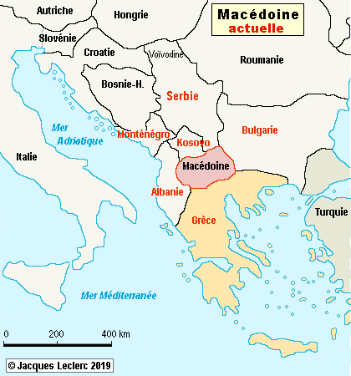
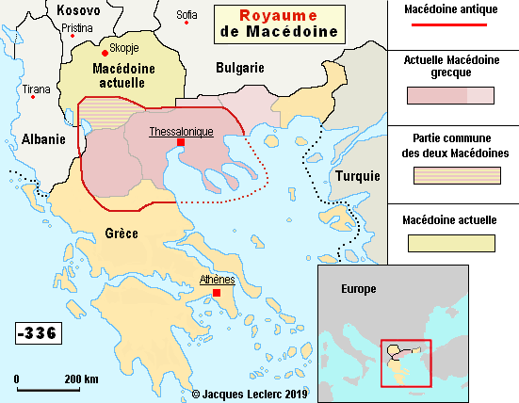
http://www.axl.cefan.ulaval.ca/europe/macedoine.htm

Slide 28
1. Structure et histoire 2. Institutions 3. Pouvoirs et courants politiques

Slide 29
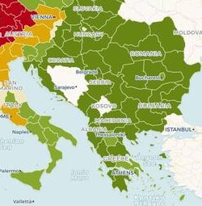
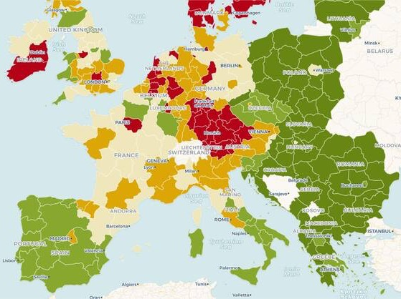
III.
Répartition des richesses

Slide 30
Comment se définir?
Le cas le plus simple:
Un Slovène moyen habite la Slovénie, parle slovène, est de religion catholique et utilise l’alphabet latin.
Mais pour les Croates ou Serbes? Ou les Serbes originaire de la Croatie?
Les Croates sont majoritairement catholiques, utilisent l’alphabet latin et partagent la même langue avec les Serbes
Les Serbes sont majoritairement orthodoxes et utilisent l’alphabet cyrillique ..
Ils partagent la même langue, mais ont un passé conflictuel très lourd

Slide 31
Deux exemples: Monténégrin ou Serbe? - Macédoniens et Macédoine
Les Monténégrins habitent le dernier pays (hormis le Kosovo) à être devenu indépendant après la dislocation de la Yougoslavie (2006)
Mais c’est aussi le premier pays à s’être rendu indépendant de la Turquie (16e siècle)
Il a donc à la fois une histoire particulière et une histoire partagée avec la Serbie
Se déclarer Serbe ou Monténégrin dépendra des circonstances politiques
--------------------------------------
Se définissent comme Macédoniens
Orthodoxes
Variante de l’alphabet cyrillique
Langue: macédonien, proche du bulgare, mais c’est plus ou moins tabou en Macédoine, pour des raisons historiques: au 19e siècles, les Bulgares revendiquaient la Macédoine….
Présence, en Macédoine, d’une forte minorité albanaise: une nouvelle sécession a été évitée par les accords d’Ohrid (avec l’Albanie, en 2001)

Slide 32
Notes:
32

